Slide 1

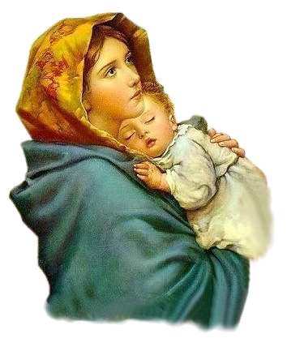
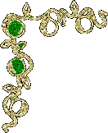
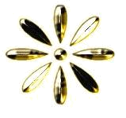


Mãe Querida!

Slide 2
Tudo devo a você!!!
Você partilhou com Deus
a criação da minha vida!
Você me ensinou a viver, respeitar,
dar amor aos meus semelhantes.

Slide 3
Quando todos
me abandonaram,
você estava comigo.

Slide 4
Você me ensinou
a ter paciência e perdoar!
Sentir confiança e a segurança
de um amor constante e incondicional
Que me faz sentir um pouco
do quanto Deus me ama.

Slide 5
Aprendi a sorrir com seu sorriso.
Tudo que sou e espero ser,
devo a você MÃE QUERIDA!

Slide 6

CLIQUE AQUI
para adquirir o CD de PPS Gotas de Crystal
CLIQUE AQUI
Receba novos PPS
Gotas de Crystal
Música: Grupo Era - Mother

